Slide 1
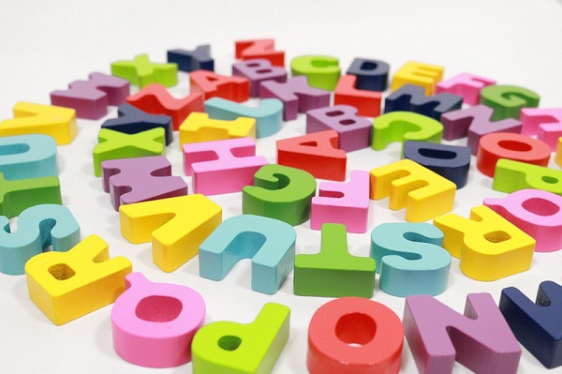
RUTA DE TRABAJO
LENGUAJE Y COMUNICACIÓN
1º BÁSICO
15 AL 19 DE MARZO 2021

Slide 2
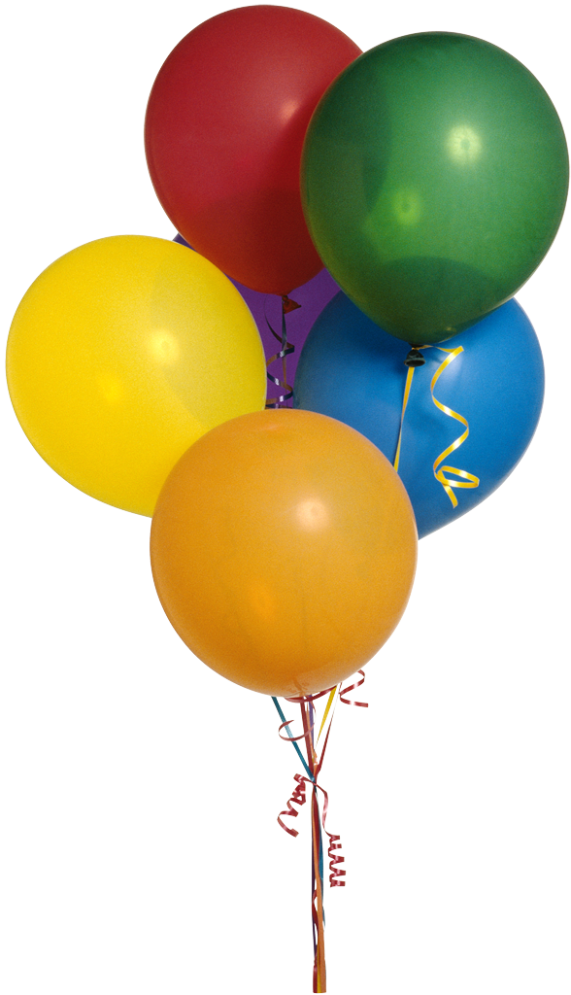
¡¡QUERIDOS NIÑOS Y NIÑAS!!!
ESPERANDO EN DIOS NOS ENCONTREMOS TODOS SANITOS,
COMENZAMOS UNA NUEVA SEMANA PARA TRABAJAR…

Slide 3
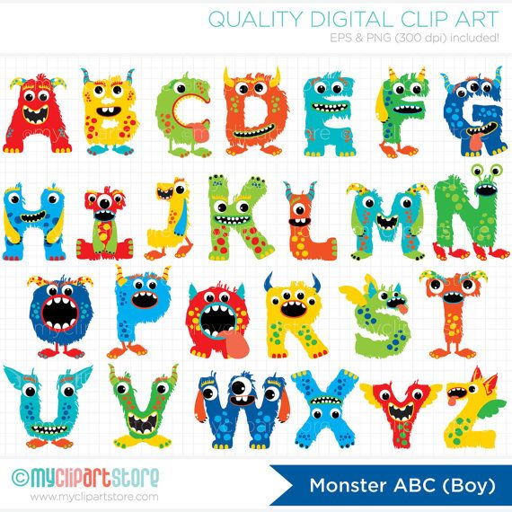
UNIDAD 0
RECORDAR LAS CONSONANTES.
TRABAJAR CON EL ABECEDARIO.

Slide 4
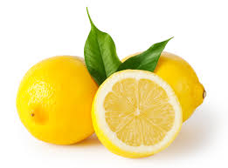
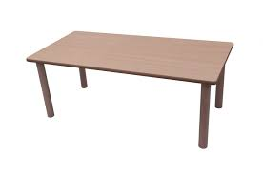
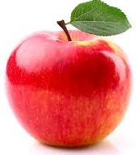
ELEMENTOS QUE COMIENZAN CON…
L
M
C

Slide 5
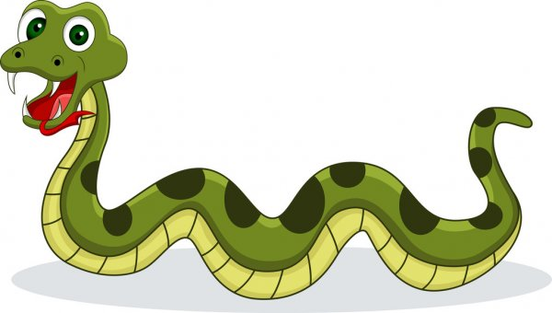
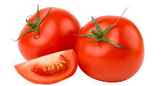
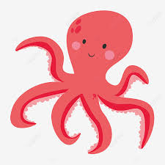
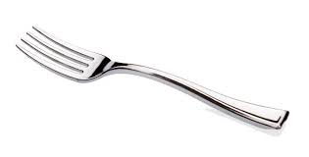
ELEMENTOS QUE COMIENZAN CON…
S
P
T

Slide 6
ACTIVIDAD Nº 1 (EN EL CUADERNO)
1.- CREAR EL CUADRO EN EL
CUADERNO
2.- ESCRIBIR LAS CONSONANTES
QUE APARECEN EN LA PANTALLA
3.- DIBUJAR AL LADO DE CADA
CONSONANTE UN ELEMENTO
QUE COMIENCE CON ESA LETRA.
CONSONANTE | DIBUJO
S
M
P

Slide 7
ACTIVIDAD Nº 1 (EN EL CUADERNO)
CONSONANTE | DIBUJO
L
C
T

Slide 8
ACTIVIDAD Nº 2
1.- PINTAR TODOS LOS ELEMENTOS QUE COMIENCEN CON LA CONSONANTE, SEGÚN CORRESPONDA.

Slide 9
ACTIVIDAD Nº 3 COLOREAR CADA UNA LAS LETRAS DEL ABECEDARIO

